Slide 1
深度学习计算
网络空间安全系
任课老师：章乐

Slide 2
目录
从考虑单个人工神经元的行为转变为从层的角度构思网络
通常在设计架构时考虑的是更粗糙的块（block）
关键组件
模型构建
参数访问与初始化
设计自定义层和块
将模型读写到磁盘
利用GPU实现显著的加速

Slide 3
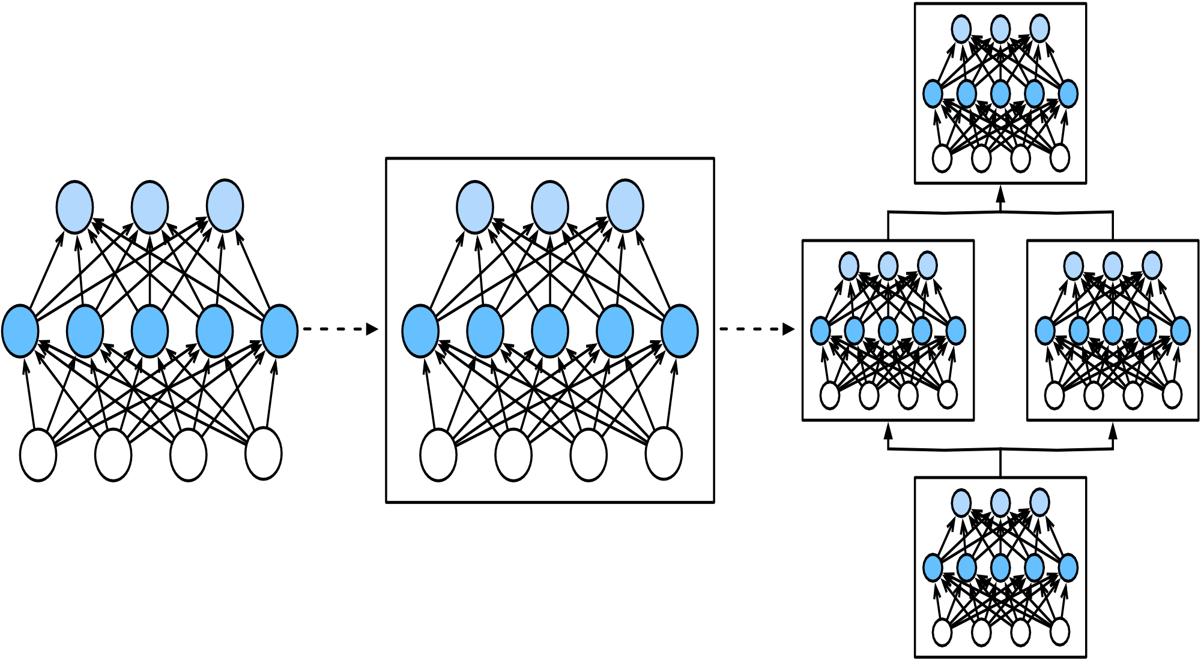
层和块
块（block）：只需要考虑前向传播函数和必需的参数
可以描述单个层、由多个层组成的组件或整个模型本身
多个层被组合成块，形成更大的模型

Slide 4
自定义块
class MLP(nn.Module):
def __init__(self):
super().__init__()
self.hidden = nn.Linear(20, 256) # 隐藏层
self.out = nn.Linear(256, 10) # 输出层
def forward(self, X):
return self.out(F.relu(self.hidden(X)))

Slide 5
顺序块
将列表中的每个块连接在一起，将每个块的输出作为下一个块的输入
net = nn.Sequential(nn.Linear(20, 256), nn.ReLU(), nn.Linear(256, 10))

Slide 6
顺序块
OrderedDict preserves the order in which the keys are inserted.
class MySequential(nn.Module):
def __init__(self, *args):
super().__init__()
for idx, module in enumerate(args):
# _module的类型是OrderedDict
self._modules[str(idx)] = module
def forward(self, X):
# OrderedDict保证了按照成员添加的顺序遍历它们
for block in self._modules.values():
X = block(X)
return X

Slide 7
块可以包含代码
class FixedHiddenMLP(nn.Module):
def __init__(self):
super().__init__()
self.rand_weight = torch.rand((20, 20), requires_grad=False)
self.linear = nn.Linear(20, 20)
def forward(self, X):
X = self.linear(X)
X = F.relu(torch.mm(X, self.rand_weight) + 1)
# 复用全连接层（共享参数）
X = self.linear(X)
while X.abs().sum() > 1:
X /= 2
return X.sum()

Slide 8
小结
一个块可以由许多层组成；一个块可以由许多块组成
块可以包含代码（控制流）
块负责大量的内部处理，包括参数初始化和反向传播

